Slide 1
Тема: «Гордимся наши земляками»
Автор: Уренёв Данил, 17 лет, группа 17 ТОП
Государственное бюджетное профессиональное образовательное учреждение Краснодарского края «Армавирский техникум технологии и сервиса»
Директор: Буров Александр Павлович

Slide 2
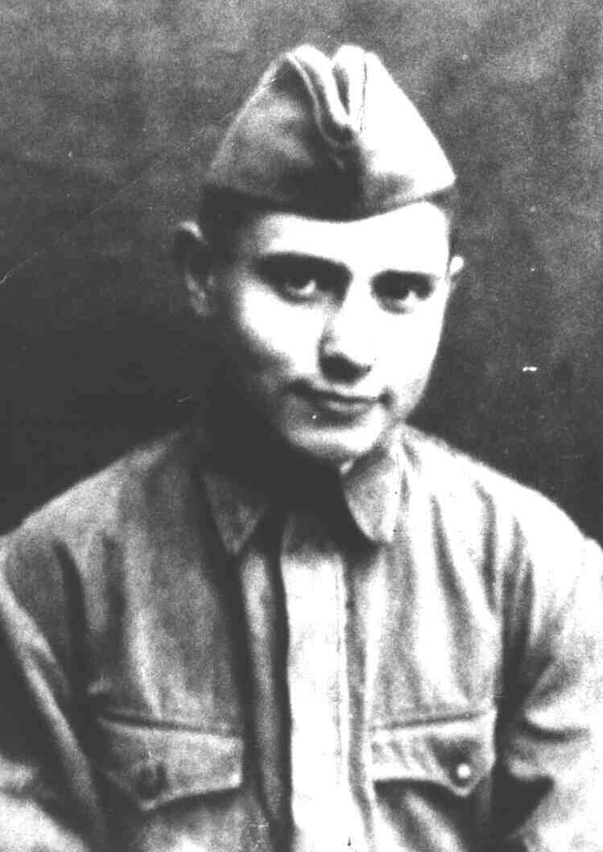
Война! Твой страшный след Живёт в архивах пыльных, В полотнищах побед И в нашумевших фильмах. Война! Твой горький след - И в книгах, что на полке... Я сорок с лишним лет Ношу твои осколки. ..
Николай Старшинов

Slide 3
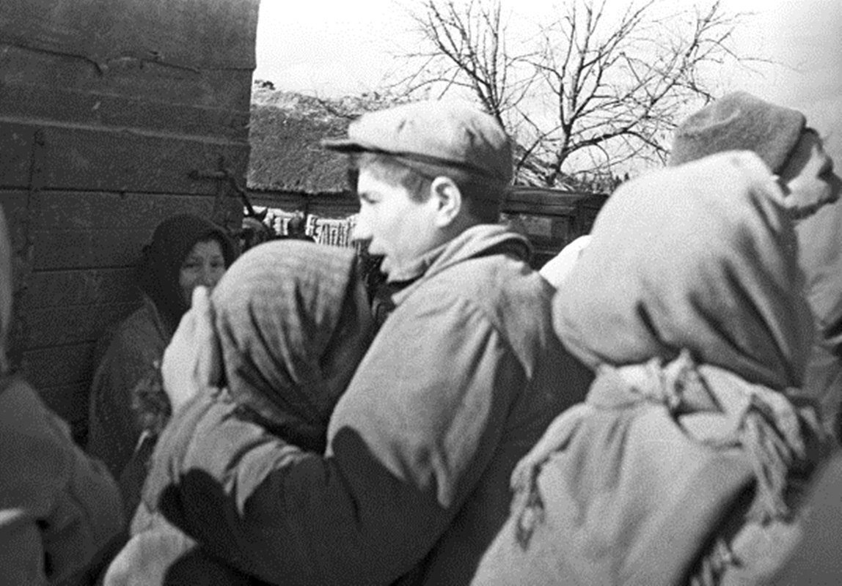
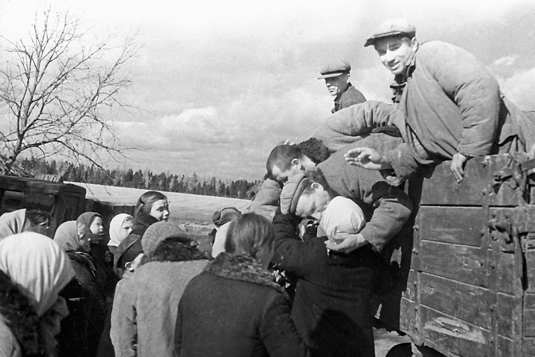
В первые месяцы войны тысячи армавирцев встали на защиту Отечества и родного города

Slide 4
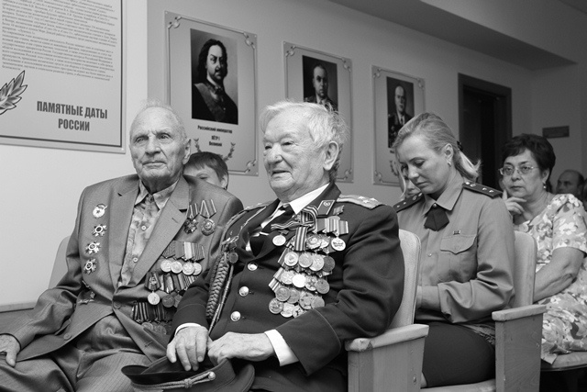
В Армавире сегодня проживают семь ветеранов Великой Отечественной войны. Однако в силу пожилого возраста поделиться историей своего боевого пути, своими впечатлениями об этом тяжелейшем испытании для нашей страны может не каждый.

Slide 5
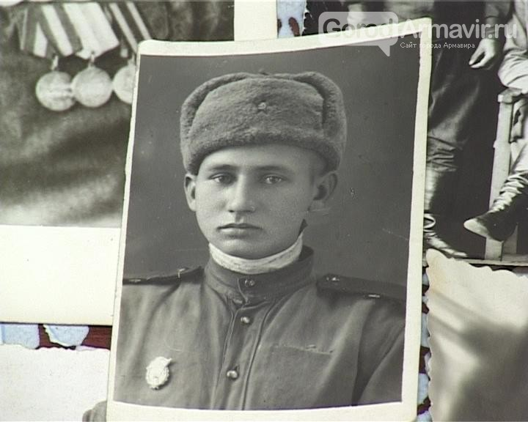
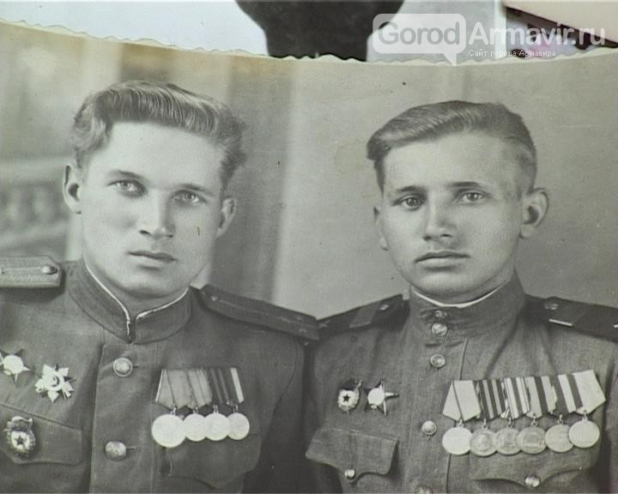
Туницкий Владилен Николаевич
Награжден орденом Отечественной войны I степени, орденом Красной Звезды, медалями «За освобождение Белграда», «За освобождение Праги», «За взятие Будапешта», «За взятие Вены», «За оборону Кавказа», «За боевые заслуги», «За победу над Германией в Великой Отечественной войне 1941–1945 гг.», «За победу над Японией», юбилейными медалями.

Slide 7
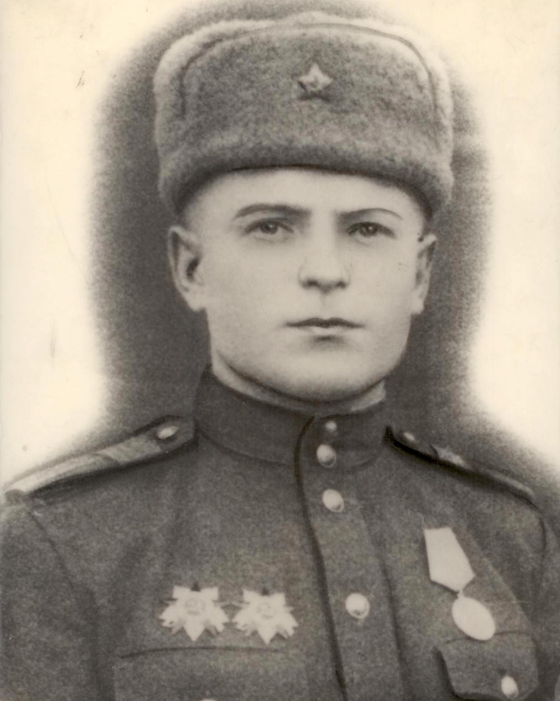
Анатолий Петрович Киселёв
Участник Великой Отечественной войны. Орден Отечественной войны, медали за отвагу, оборону Кавказа, взятие Берлина и многие другие награды украшают грудь восьмидесятисемилетнего армавирца .

Slide 8
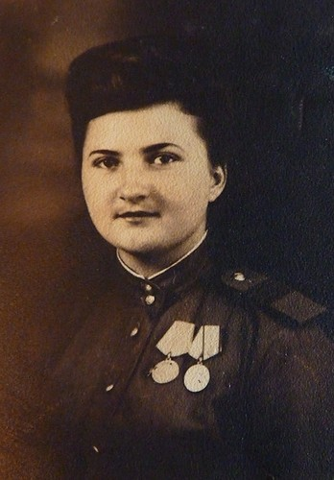
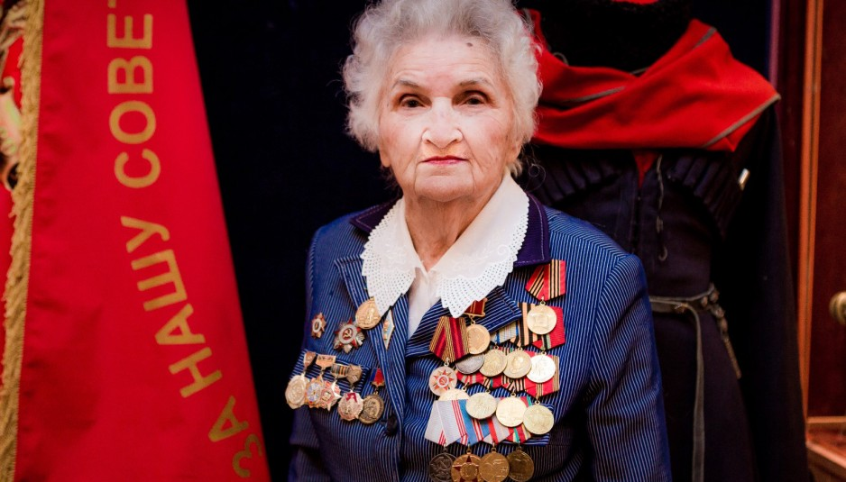
Галина Николаевна Купянская Участница Великой Отечественной войны, награждена многочисленными орденами и медалями, среди которых орден Отечественной войны II степени, «Медаль за оборону Кавказа», «Медаль за победу над Германией», только юбилейных медалей 15!

Slide 9
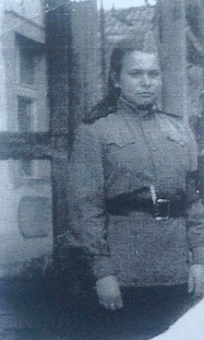
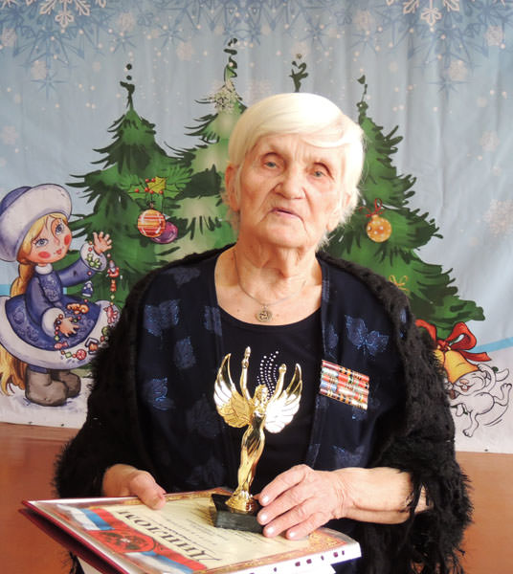
Раиса Ивановна Зайцева
Ветеран Великой Отечественной войны, имеет многочисленные награды, в том числе медали «За отвагу» и «За освобождение Кубани».

Slide 11
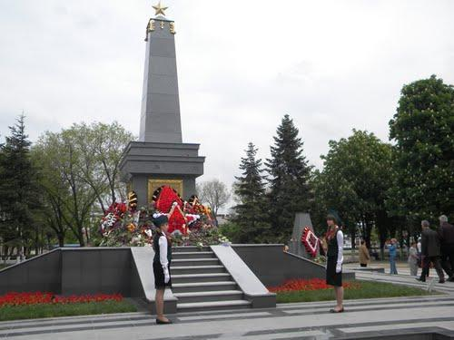
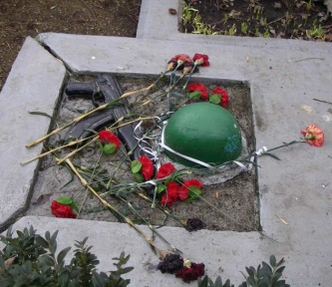
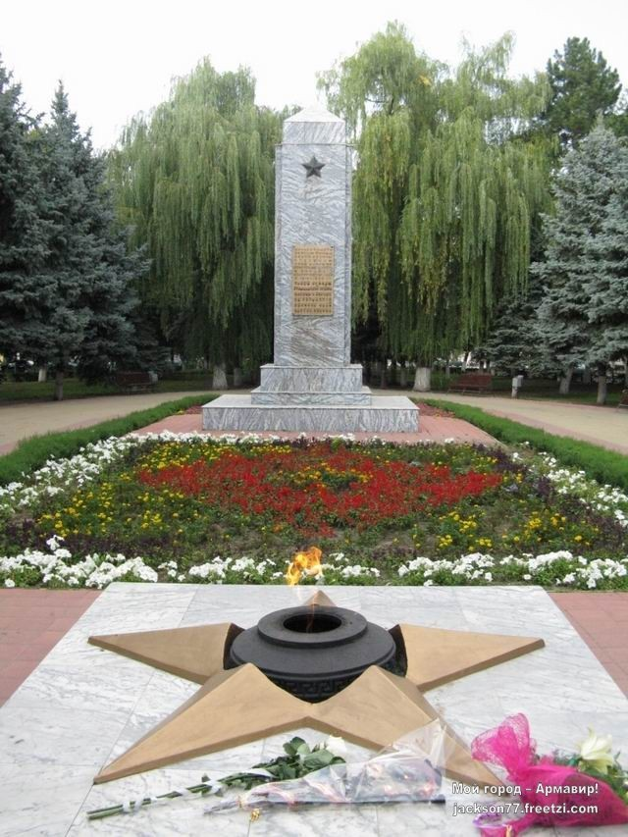
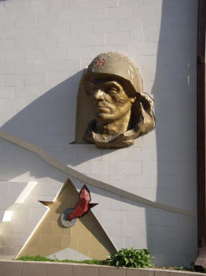
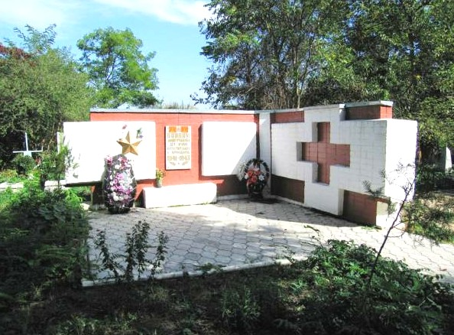
Сегодня в Армавире и его окрестносях расположено 25 памятников и обелисков , в честь героев, погибших в Великой отечественной войне на фронте и в тылу.

Slide 12
Использованные источники:
Павлюченков, В. Н. В строю защитников Отечества : очерки о пребывании выдающихся военоначальников на Кубани, в г. Армавире маршале Победы Г. К. Жукове и В. И. Варенникове / В. Н. Павлюченков. – Краснодар : Акварель, 2013
Ктиторов С.Н. – Армавир : ЗАО «Скорина», 2002.
Павлюченков В.Н. Наш Армавир, г. Армавир ,2016
http://jackson77.freetzi.com/
http://news-armavir.ru/obshhestvo/velikaya-pobeda/armavircy-dolzhny-znat-svoix-geroev.html
https://www.gorodarmavir.ru/

